Slide 1
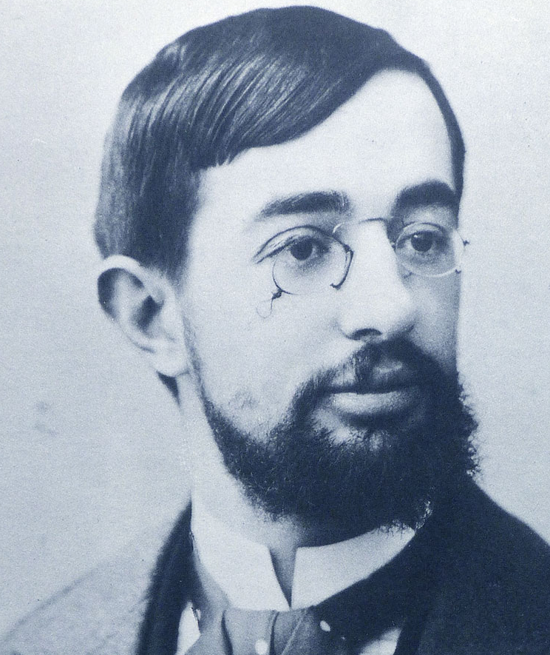
羅德列克
——慕蘭街的沙龍
日文觀二甲
吳穎和

Slide 2
前言 生平簡介
畫家流派風格 後印象派與浮世繪
目錄
畫作導引 羅德列克的繪畫風格
畫作介紹 慕蘭街的沙龍
感想 與內心共鳴的慕蘭街
參考資料

Slide 3
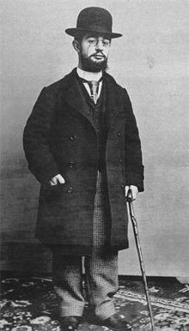
前言 生平簡介
Henri Marie Raymond de Toulouse-Lautrec-Monfa
出生於塔恩省阿爾比
14歲時發生意外，使得他成為了150公分的侏儒
18歲的時候便接受學院派畫風的教導
在巴黎的期間認識了許多印象派與後印象派畫家，也使得他的風格開始進行轉變
他在巴黎的期間大多流連在娼樓之間，為他們進行繪畫，感情也十分深厚

Slide 4
前言 生平簡介
1893年開始舉辦個展，獲得不少青睞
因為通宵創作加上酒精的濫用，使得健康狀況持續走下坡
第三次在倫敦的個展以失敗收場，更使得他以喝酒麻痺自己，最後得到「譫妄症」被送入精神病院
雖然遠離酒精後身體好轉出院，但不久又開始酗酒，在一次坐馬車時突然下半身癱瘓而被送回自家馬爾羅梅的別墅中
1901年過世

Slide 5
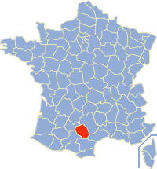
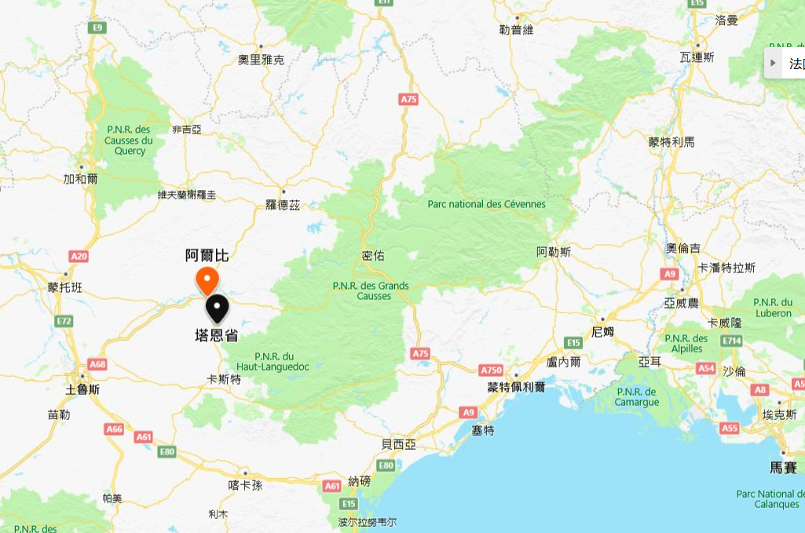
Tarn, albi, France

Slide 6
畫家流派風格 後印象派與浮世繪
後印象派
後印象派是一種從印象派發展出來的流派，但是他並不是印象派的延續
後印象派希望可以憑藉印象派的畫法與筆觸等等，將主要焦點放在畫家內心的個人感受與主觀情緒，他們同樣也很注重結構的設計。
浮世繪
起源於17世紀的江戶時代
主要描繪當時人們的日常生活，顏色鮮明而內容豐富多樣，加上價格親民及原料取得容易，因而成為當時一種大眾文
在19世紀時，歐洲從日本進口的茶葉，外頭包裝著浮世繪的圖案，影響了當時許多的畫家

Slide 7
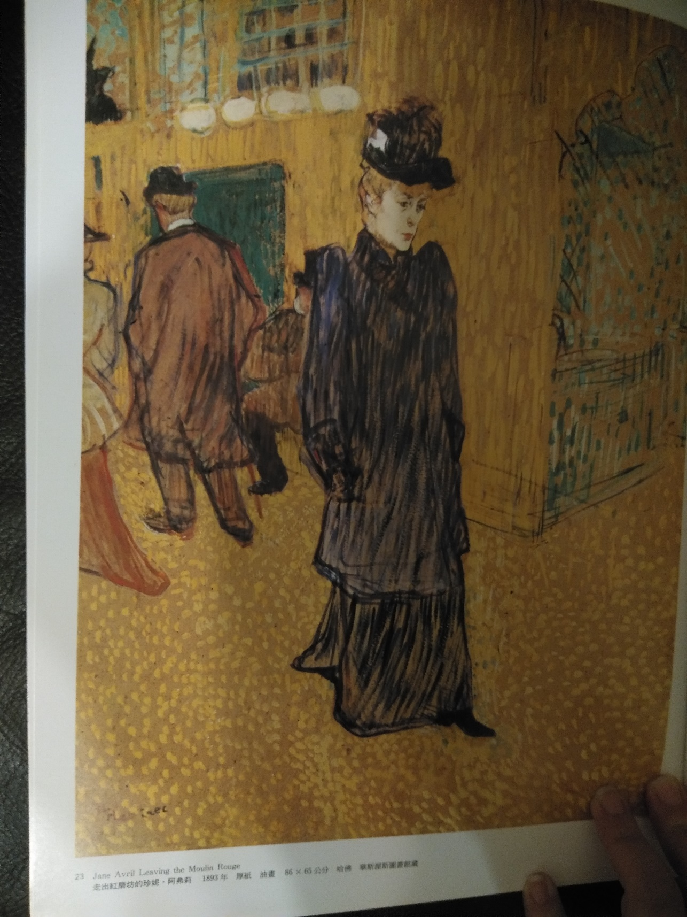
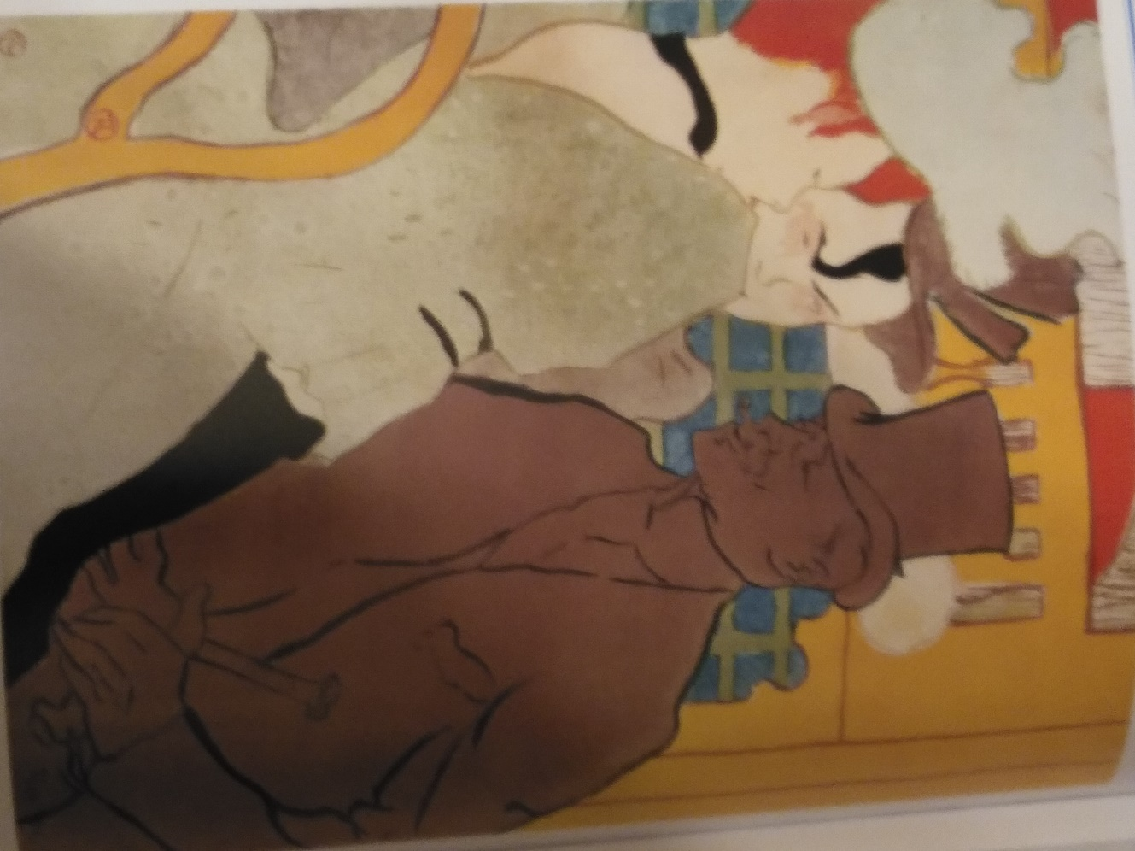
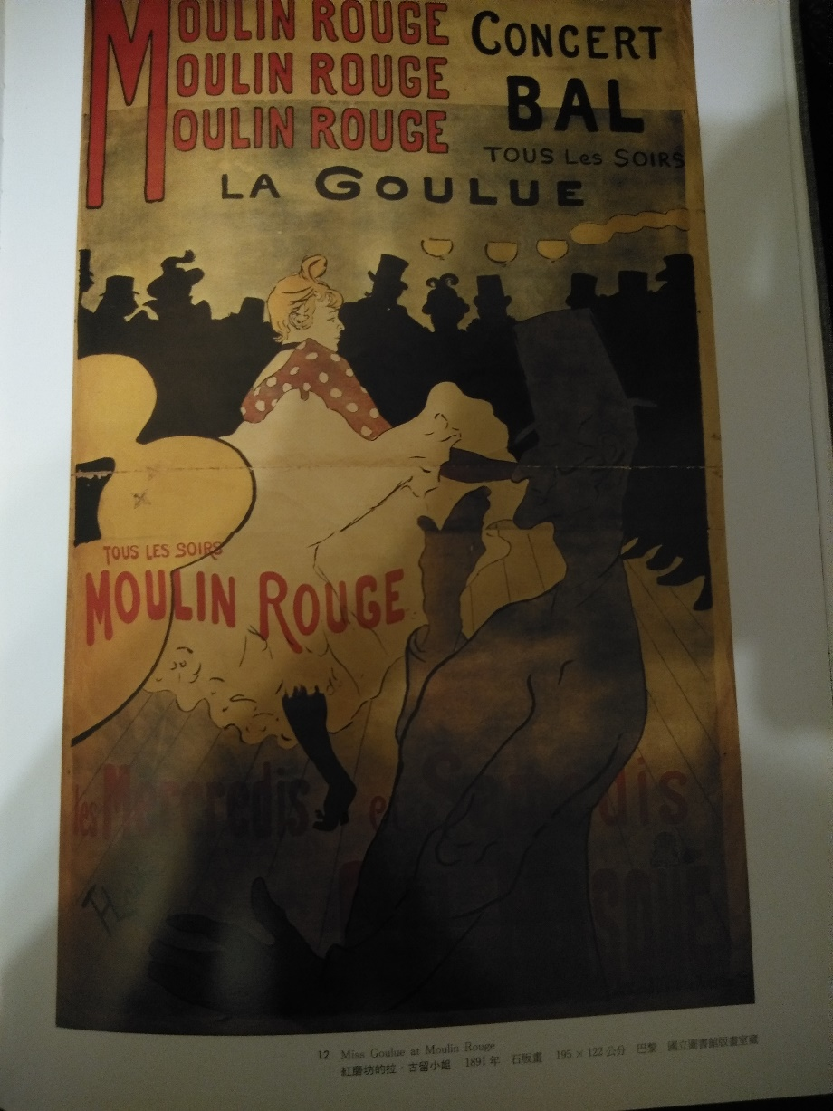
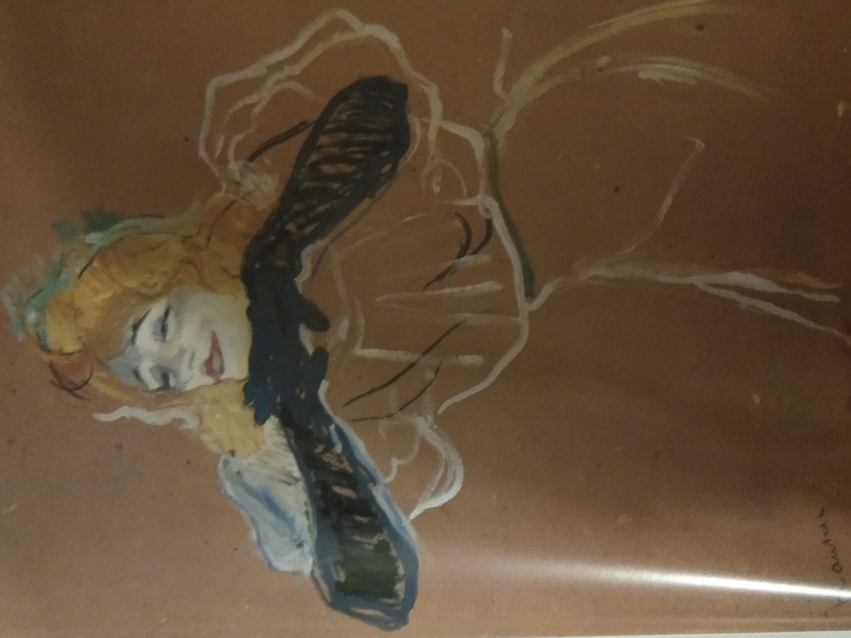
畫作導引 羅德列克的繪畫風格
他的畫將人們內心的情緒描繪在臉上，因此畫作上最為細節的便是在人物的表情
他的用色更是用大膽的色彩與抽象的點繪方式凸顯他所要暗喻的事情
他的畫作雖然並不非常精細，卻因為切入人們的內心深處，因此令人感動。

Slide 8
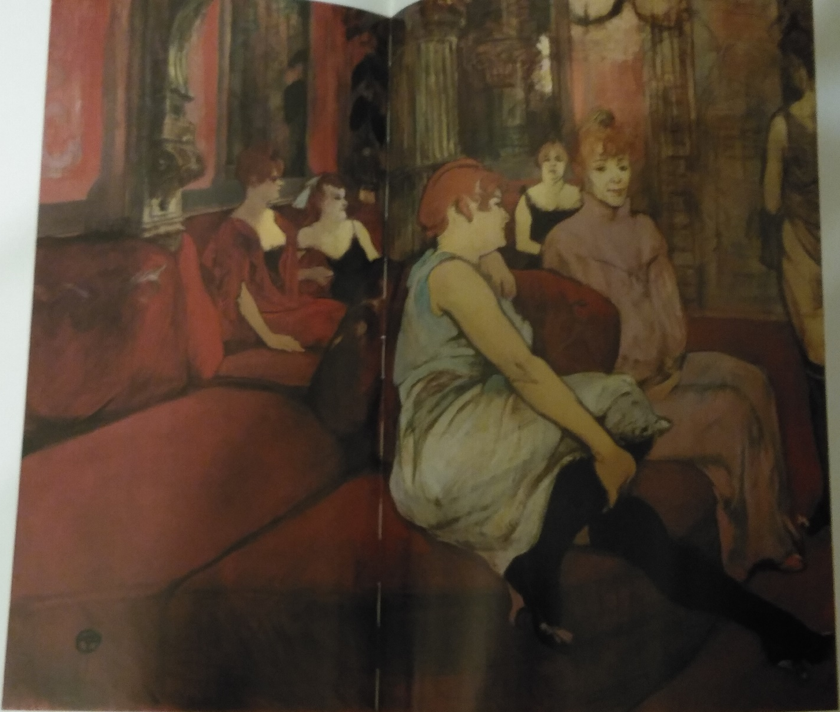
畫作介紹 慕蘭街的沙龍
羅德列克的畫作並不注重於三角構圖
以人物畫為主的他，基本上主要都會有一個主角坐落於畫作的中央地區，然後再隨之向外擴散，畫上其他的人、事、物

Slide 9
感想 與內心共鳴的慕蘭街
羅德列克雖然是以客觀的角度來作畫，但是他其實在內部之中也隱藏了中低下階層的人們的生活百態，令我震撼
他所繪畫出來的畫作，還是透露這些人樸素的生活樣貌是如此令人同情
人們並不生而平等，這些人亦在角落打滾，可望可以翻身，但最後卻只是日復一日地過著內心空虛、寂寥又不受外界尊重的人生著實令人鼻酸。

Slide 10
參考資料
書籍
Lautrec (光復書局 ISBN：957-42-0587-8)
網路
pongopix.pixnet.net/blog/post/133270543-【後印象派】 羅特列克—海報設計之父、蒙馬

Slide 11
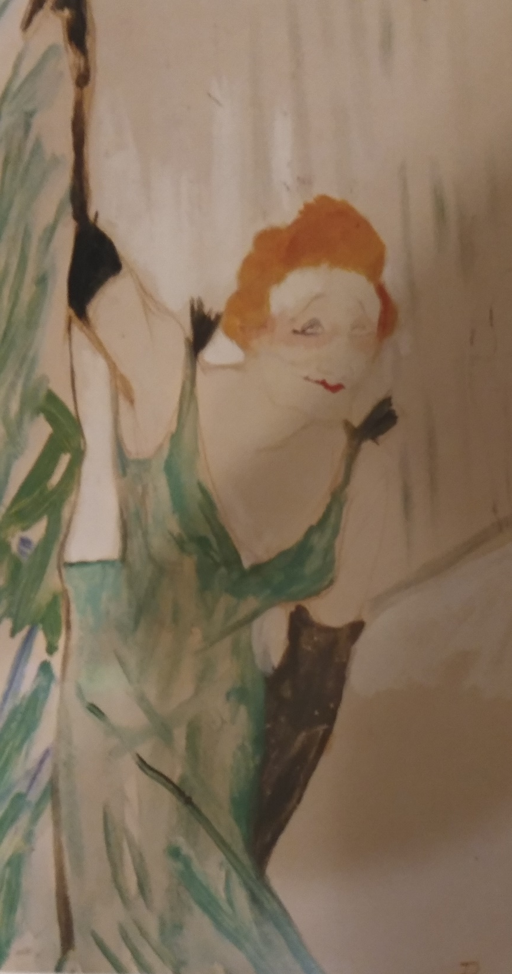
PPT模板下载：www.1ppt.com/moban/ 行业PPT模板：www.1ppt.com/hangye/
节日PPT模板：www.1ppt.com/jieri/ PPT素材下载：www.1ppt.com/sucai/
PPT背景图片：www.1ppt.com/beijing/ PPT图表下载：www.1ppt.com/tubiao/
优秀PPT下载：www.1ppt.com/xiazai/ PPT教程： www.1ppt.com/powerpoint/
Word教程： www.1ppt.com/word/ Excel教程：www.1ppt.com/excel/
资料下载：www.1ppt.com/ziliao/ PPT课件下载：www.1ppt.com/kejian/
范文下载：www.1ppt.com/fanwen/ 试卷下载：www.1ppt.com/shiti/
教案下载：www.1ppt.com/jiaoan/ PPT论坛：www.1ppt.cn
Thank You

